Slide 1
db.php
Validação de submissão de dados
Mescla o POST e GET nas variáveis em uma array
$dd, faz leitura do dd0 ao dd99 gravando o conteúdo em uma array, ex: dd0 => $dd[0]
Troca caracter ( ’ ) pelos ( ´ ) para bloquear full injection
Os botões de ação são enviados pela variável $acao

Slide 2
_class_message.php mensagens do sistema
$LANG – Idioma habilitado no sistema
es – Espanhol
en_US – Inglês
pt_BR – Português Brasil
fr - Francês
MSG($texto)
Mostra o conteúdo de um label no idioma habilitado
Exemplo:
Msg(“save”) *
Guardar (es)
Save (em_US)
Sauver (fr)
Gravar (pt_BR)
Função Msg($texto)
Se existe na biblioteca retorna resultado
Incorpora $texto na tabela _messsage
* Case sensitive

Slide 3
_class_message.php mensagens do sistema
Habilita no admin os “triangulo” para personalizar as mensagens do sistema
* Case sensitive

Slide 4
_sisdoc_menu.php
$menu = array();
array_push($menu, array(msg('admin_ghost'), msg('ghost'), 'admin_ghost_user.php'));
array_push($menu, array(msg('dictamen'), msg('admin_parecer_modelo'), 'admin_parecer_modelo.php'));
echo menus($menu, "3");
1
2

Slide 5
_class_form.php montagem e validação do formulário
$fields, Array com o Campos dos formulário
$tabela, nome da tabela do MySQL
Método
- editar($campos,$tabela)
Retorno
$saved, variável informando se foi validado os dados do formulário

Slide 6
_class_form.php montagem e validação do formulário
$campo = array(type,field,label,required,write);
type – Type de entrada no formulário
Field – Nome do campo da tabela
Label – Nome que será mostrado no formulário
Required – Se o campo é obrigatório
Write – Se o campo será gravado no banco de dados
Exemplo
Array_push($cp,array(‘$H8’,’id_cep’,’Label’,True,True);
Array_push($cp,array(‘$T80:5’,’cep_titulo’,’Label’,True,True);

Slide 7
_class_form.php montagem e validação do formulário
$H8
Campo oculto
$HV
Campo oculto com atribuição de um valor fixo
$S20
Campo String de tamanho 20
$T80:5
Campo tipo TEXTAREA com 80 colunas e 5 linhas

Slide 8
_class_form.php montagem e validação do formulário
$D
Campo para entrada de data (fecha)
$N
Campo para entrada de números (2 casas decimais)
$I
Campo para entradas de números inteiros
$M
Campo MEMO para inserção de informações de instruções

Slide 9
_class_form.php montagem e validação do formulário
${ , $}
Abre e fecha bordas tipo FIELDSET
$ALERT
Monstra um texto com ícone de alerta
$[numero inicial-numero final]
Mostra campo select BOX com sequencia de números
$DECLA
Mostra ChechBox para usuário consignar uma declaração para submissão (de acordo)

Slide 10
_class_form.php montagem e validação do formulário
$C
Campo para CHECKBOX
$EMAIL
Entra de dados com validação de e-mail
$FILE
Formulário para submissão de arquivos
$O
Campo para entrada de dados do type SELECT BOX

Slide 11
_class_form.php montagem e validação do formulário
$P
Campo com entrada para PASSWORD
$Q
SELECT BOX que mostra informações de outra tabela (RELACIONAL)
$R
Campo do tipo RADIOBOX

Slide 12
_class_form.php montagem e validação do formulário
No campo $O e $Q
Pode-se inserir um “#” no início de cada Label, fazendo que o sistema troque pelo texto correspondente do idioma
Exemplo
$op = ‘man:#man’;
$op .= ‘woman:#woman’;
$op. = ‘children:#children’;
O sistema mostra para o usuário
Homem
Mulher
Criança
E salva no banco de dados o valor “man, woman ou children”

Slide 13
_class_form.php montagem e validação do formulário
<?php
Require(“cab.php”);
Require(“_class_form.php”);
$form = new form;
Require(“_form_css.php”);
/* Montagem dos campos */
$tabela = “CEP”;
$cp = array();
Array_push($cp,array(‘$H8’,’id_cep’,’Label’,True,True);
Array_push($cp,array(‘$T80:5’,’cep_titulo’,’Titulo’,True,True);
/* Habilita edição */
$tela = $form->editar($cp,$tabela);
If ($form->saved == 1)
{
/* SAVED */
} else {
echo $tela;
}
Require(“foot.php”);
?>

Slide 14
_class_email.php envio de e-mail
Método 1
Utiliza SEND MAIL
Método 2
Utiliza biblioteca PHPMailer, com autenticação de usuário para envio de e-mail
Função
enviaremail($para,’’,$assunto,$texto);

Slide 15
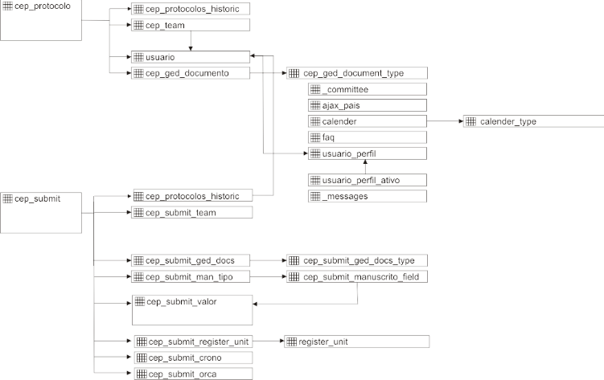
Estrutura das Tabelas - DER
* Chave redundante

Slide 16
PHP Pages - Segurança
<?php
$hd->Cab()
$ok = (($perfil -> valid('#ADM')) or ($perfil -> valid('#SCR')) or ($perfil -> valid('#COO')));
If ($ok==1)
{
/* access */
} else {
/* deny */
}
Foot()
?>

Slide 17
PHP Pages - Segurança
Formulário
Dupla validação (SESSION e Variação de um campo POST)
Função CHECKPOST()
Gera uma chave que valida o link enviado, enviado na variável dd90

